Slide 1
PRESENT PERFECT TENSES

Slide 2
Pengertian Present Perfect Tenses
Present Perfect Tense adalah bentuk tense yang menunjukkan hubungan antara masa sekarang dengan masa lalu. Tense ini digunakan untuk menyatakan suatu tindakan yang dimulai dimasa lalu dan sudah selesai atau masih berlanjut pada saat berbicara.
Tense ini selalu menyiratkan hubungan kuat dengan masa sekarang yang menekankan pada hasil.

Slide 3
Rumus Present Perfect Tenses
Bentuk | Rumus Present Perfect Tense | Contoh Kalimat
Positif (+) | · I/You/We/They + have + verb 3 · He/She/It + has + verb 3 | · They have lived in Jakarta for a long time · He has learned English for one year
Negatif (-) | · I/You/We/They + have + not + verb 3 · He/She/It + has + not + verb 3 | · They have not lived in Jakarta for a long time · He has not learned English for one year
Interogatif (?) | · Have + I/You/We/They + verb 3? · Has + He/She/It + verb 3? | · Have they lived in Jakarta for a long time? · Has he learned English for one year?

Slide 4
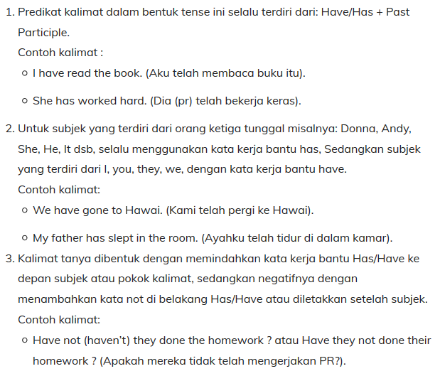
Ciri-Ciri Khusus Present Perefect Tenses

Slide 5
For dan Since Pada kalimat present perfect tense, keterangan waktu yang sering digunakan adalah for dan since. Penjelasannya adalah sebagai berikut:
For | Since
· Digunakan untuk menunjukkan berapa lama periode waktu berlangsung. Contoh kalimat: I have lived in New York for five years. Artinya, lima tahun adalah berapa lama subjek I sudah tinggal di New York. · For dapat dihilangkan dalam suatu kalimat present perfect tense karena keterangan waktu ini masih bisa dimengerti meskipun tidak disertai dalam kalimat. Contoh: (+) He has worked here (for) several years. (-) He has not worked here (for) several years. (?) (For) how long has he worked here? · Ada beberapa kata kerja yang tidak bisa digunakan bersamaan dengan kata for, seperti: began arrive meet end leave stop She has arrived in New York for two years. Kalimat ini tidak benar karena kata arrive menggambarkan kejadian yang terjadi sekali dan tidak berlanjut untuk suatu periode waktu tertentu.Kalimat yang benar seharusnya berbentuk simple past sebagai berikut: She arrived in New York three years ago. | · Digunakan untuk menunjukkan kapan suatu periode waktu dimulai. Contoh kalimat: I have lived in New York since five years ago. Artinya, subjek I mulai tinggal di New York sejak lima tahun yang lalu. · Since tidak dapat dihilangkan dalam kalimat present perfect tense karena bisa menghilangkan fungsi keterangan waktu itu sendiri dan makna kalimat. Contoh: (+) He has worked here since June. BUKAN: He has worked here June. (-) He has not worked since June Bukan: He has not worked June. (?) Since when has he worked here? Bukan: when has he worked here?

Slide 6
Penggunaan Present Perfect Tenses
Penggunaan | Contoh Kalimat
a) Untuk menjelaskan suatu kejadian yang dimulai pada masa lampau (past) dan masih berlanjut sampai sekarang. | · We have lived in New York for three years. · She has studied in Melbourne since two years ago. Kedua kejadian tersebut dimulai pada masa lampau dan masih berlanjut sampai sekarang. Artinya, We masih tinggal di New York dan She masih belajar di Melbourne sampai saat ini.
b) Untuk menjelaskan kejadian yang dimulai dan berakhir di masa lampau dan efeknya masih berlanjut sampai sekarang. | · I have tasted the cake · Alan has lied to all of us Kedua kejadian tersebut dimulai dan berakhir di masa lampau dan efeknya masih bisa dirasakan sampai sekarang. Artinya, I masih bisa merasakan rasa kue tersebut meskipun sudah mencicipinya pada masa lalu. Dan, kebohongan Alan masih bisa dirasakan meskipun Alan berbohong pada masa lalu juga. Jadi, gunakan present perfect tense.
c) Untuk menunjukkan bahwa suatu kejadian terjadi berulang kali di masa lampau. | · Alex has called you five times · I have read the book several times Semua kejadian tersebut merupakan kejadian yang terjadi berulang kali di masa lampau. Biasanya menggunakan adverb of number.
d) Untuk mengungkapkan kejadian yang baru saja terjadi atau dilakukan. | · My father has just gone to the office. · They have just announced the winner. Semua kejadian tersebut baru saja terjadi. Biasanya kata adverb just digunakan untuk tujuan ini.

Slide 7

Past perfect tense

Slide 8
Pengertian past perfect tense
Past perfect tense adalah suatu bentuk kata kerja yang digunakan untuk menyatakan bahwa suatu aksi telah selesai pada suatu titik di masa lalu sebelum aksi lainnya terjadi.Aksi yang telah selesai di masa lampau itu dapat terjadi berulang kali maupun hanya sekali.

Slide 9
Rumus past perfect tense
Past perfect tense dibentuk dengan auxiliary verb “had”, dan past participle (verb-3). Had digunakan baik untuk singular maupun plural subject. Sedangkan past participle dibentuk dengan menambahkan -ed, -en, -d, -t, -n, atau -ne pada base form berupa regular verb. Pada base form berupa irregular verb, bentuk past participle tidak konsisten

Slide 10
Rumus Past Perfect Tense | Contoh Past Perfect Tense
kalimat positif (+): S + had + past participle (V-3) | My brother had slept
 | They had come
kalimat negatif (-): S + had + not + past participle (V-3) | My brother hadn’t slept
 | They hadn’t come
kalimat interogatif (?): had + S + past participle (V-3) | Had my brother slept
 | Had they come

Slide 11
Fungsi dan contoh past perfect tense
Past perfect tense untuk mengekspresikan aksi di masa lampau yang telah selesai terjadi sebelum past event lainnya. Subordinate conjunction yang dapat digunakan antara lain:
• after (simple past tense + after + past perfect tense)
• before, by the time, when (past perfect tense + before / by the time / when + simple past tense)
Selain subordinate conjunction, dapat juga digunakan preposition prior to dan before (sebelum) yang merupakan sinonim.

Slide 12
1 | When he came last night, the cake had run out. (Ketika dia datang semalam, kue sudah habis.)
2 | The student had gotten a verbal warning before his parents were called. (Siswa tersebut telah mendapat peringatan verbal sebelum orangtuanya ditelepon.)
3 | I had already eaten breakfast by the time he picked me up. (Saya telah sarapan ketika dia menjemput.)
4 | Prior to the proclamation, Indonesia had been colonized by Japan for 3 years. (Sebelum proklamasi, Indonesia telah dijajah Jepang selama 3 tahun.)

Slide 13
Past perfect tense untuk mengekspresikan aksi di masa lampau yang telah selesai terjadi sebelum past event lainnya. Subordinate conjunction yang dapat digunakan antara lain:
• after (simple past tense + after + past perfect tense)
• before, by the time, when (past perfect tense + before / by the time / when + simple past tense)
Selain subordinate conjunction, dapat juga digunakan preposition prior to dan before (sebelum) yang merupakan sinonim.

Slide 14
1 | I had read the book three times before I read his review. (Saya telah membaca buku itu tiga kali sebelum saya membaca ulasannya.)
2 | They had met twice before married. (Mereka bertemu dua kali sebelum menikah.)
3 | Yulia had been to the gym every two days until 2012. (Yulia telah pergi ke gym setiap dua hari sampai tahun 2012.)

Slide 15
3. Past perfect tense digunakan pada reported speech setelah verb • said • told • asked • thought • wondered Past perfect tense untuk mengekspresikan harapan atau impian yang tidak kesampaian melalui conditional sentence tipe 3. Rumus conditional sentence tipe 3: if + past perfect tense + would/should/could/might + have + past participle

